Slide 1

Технология крепления ГКЛ на поверхности

Slide 2
Гипсокартонные плиты можно крепить к кирпичным, железобетонным, гипсоблочным и другим поверхностям стен с помощью клеящих мастик. Облицовку с помощью мастик можно рекомендовать применять взамен мокрой итукатурки при строительстве или ремонте индивидуального дома, дачного домика и хозяйственных построек. Целесообразно использование такой отделки при ремонте старых Домов, где оштукатуренная поверхность неровная, имеет множество отставших мест и трещин. В ряде случаев снятие старой штукатурки в таком доме и нанесение новой связано со значительными трудозатратами и неудобством проживания в течение длительного времени. В этих случаях наклеивание гипсокартонных листов на штукатурку гораздо эффективнее.

Slide 3
Крепление листов с помощью клеящих мастик по опорным маякам и маркам
Основные процессы: подготовка и провешивание поверхностей, разметка мест установки листов, приготовление мастики для опорных маяков, раскрой и подготовка листов, приготовление клеящих мастик, приклеивание листов.

Slide 4
Прежде чем приступить к облицовке листами необходимо подготовить и провесить поверхность. Для устройства маячных марок при провешивании стен можно использовать отходы гипсокартона размером порядка 30×30 мм и приклеивать их к стене на мастике. Регулировать высоту отметок можно гипсовым раствором, подкладываемым под марки. Установленные таким образом марки будут служить опорой при приклеивании - листов и гарантировать их вертикальность.

Slide 5
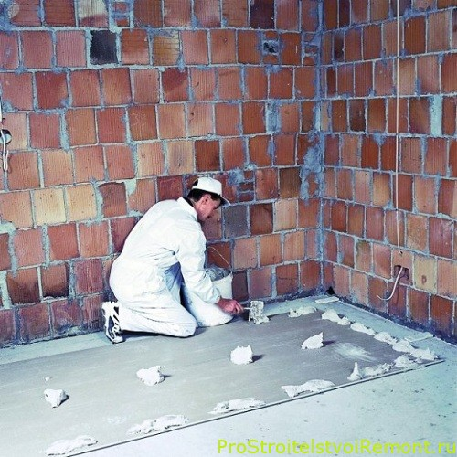
Опорные маяки из нескольких марок располагаются вертикальными рядами с расстоянием между ними 600 мм; при этом верхняя марка устанавливается на уровне потолка, а нижняя на уровне пола. Вертикальные ряды марок должны приходиться на линию стыковки двух смежных листов, которая определяется при предварительной разбивке помещения.

Slide 6
Крепление листов с помощью клеящих мастик под правило
В соответствии с разбивкой осуществляется раскрой листов. На предназначенную под облицовку поверхность в пределах подготовленного листа, в соответствии с проведенной разметкой, набрасывают гипсовую мастику в виде отдельных лепешек диаметром 10—15 см и толщиной 1,5— 2,0 см больше, чем толщина маяков. Такие лепешки набрасываются в шахматном порядке с шагом 30—40 см. Затем лист прижимают к стене с помощью правила до упора в маяки.

Slide 7
Нанесение гипсовых лепешек на стену применяется чаще всего в стесненных условиях, например, в узких коридорах. Если помещение просторное, можно воспользоваться Другим способом, при котором лепешки из гипсовой мастики наносят на лист. Для этого его укладывают на пол или Рабочий стол и наносят на поверхность гипсовые лепешки с максимальным расстоянием между ними 30—35 см (рис. 72). По продольным кромкам листа и вдоль края, примыкающего к полу, гипсовые лепешки наносят близко друг к другу или делают сплошную полосу.

Slide 8
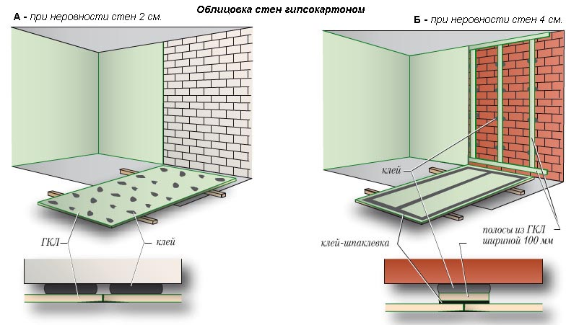

Slide 9
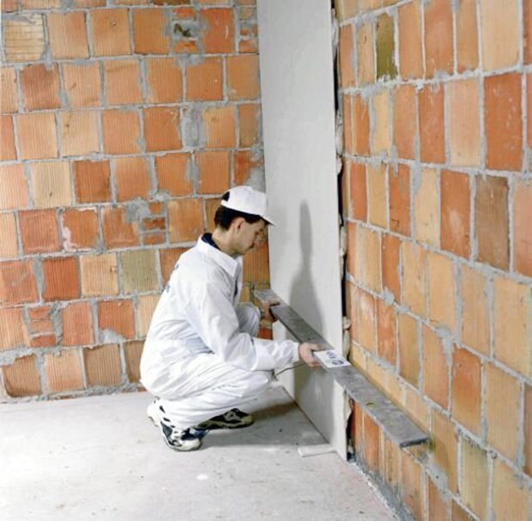

Slide 10
Затем гипсокартонный лист прикладывают к стене и, легко пристукивая правилом, выравнивают по уровню. Необходимо помнить, что выравнивание производят до тех пор, пока не схватится гипсовая мастика. После этого постукивание может вызвать нарушение клеевого соединения.

Slide 11
Отделка откосов ГКЛ
Для облицовки откосов и ниш делают заготовки из полос гипсокартона. От листа отрезают полосу шириной, равной сумме ширины откоса и ширины той части стены, куда будет заходить полоса. Затем на месте сгиба полосы делают надрез, заготовки сгибают, смачивают кромки и снимают фаски. Подготовленные полосы приклеивают на мастике.

Slide 12
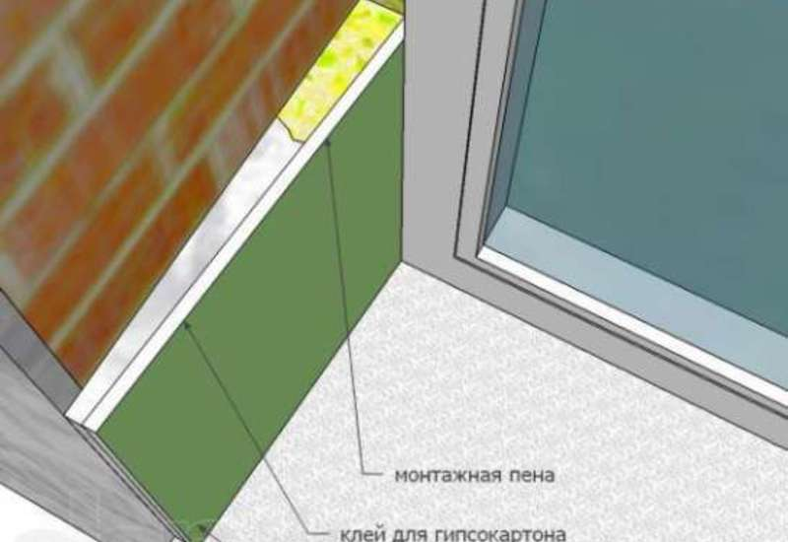

Slide 13
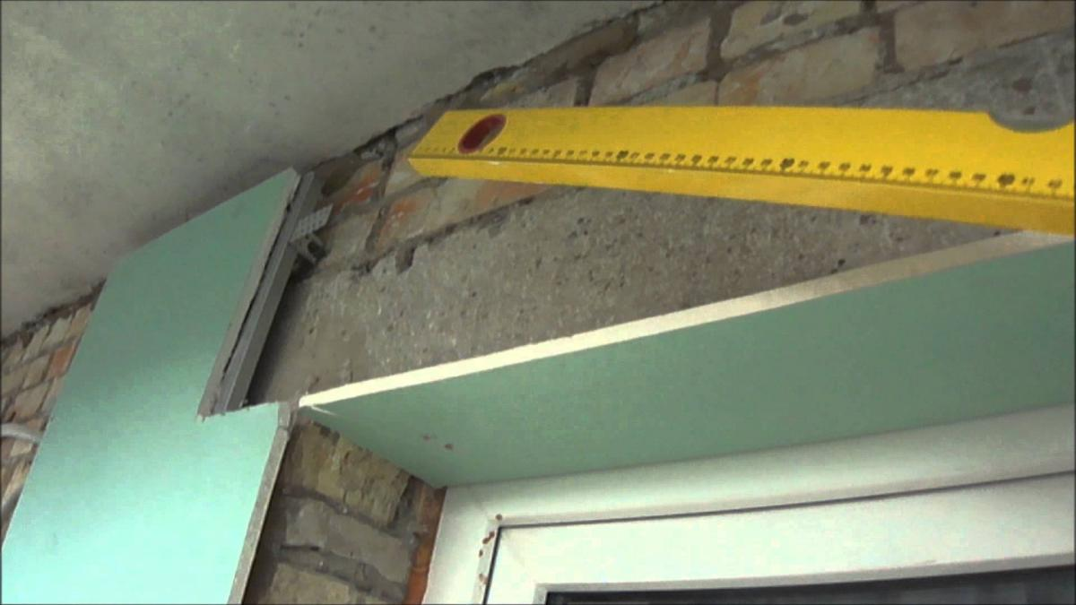

Slide 14
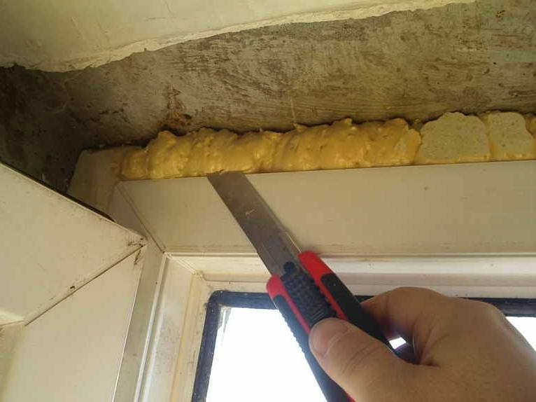

Slide 15
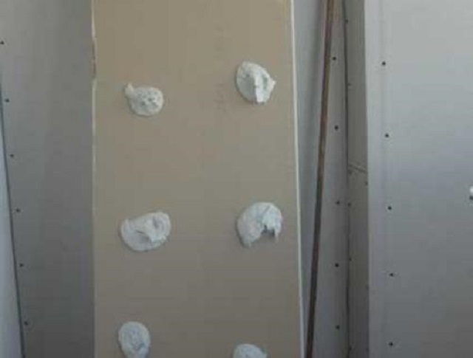
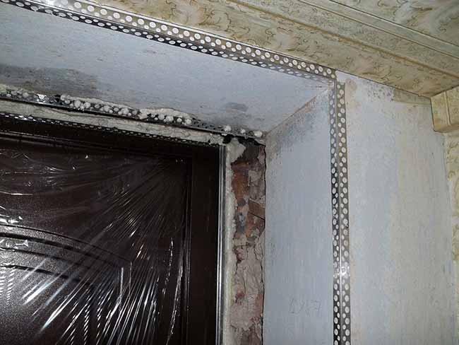

Slide 16
Технология отделки потолка из ГКЛ
Неровные потолки в квартире могут испортить весь интерьер. В этой ситуации есть один способ, позволяющий произвести выравнивание за короткий срок. Для этого на потолок устанавливают гипсокартонные листы, которые затем отделывают разными способами.

Slide 17
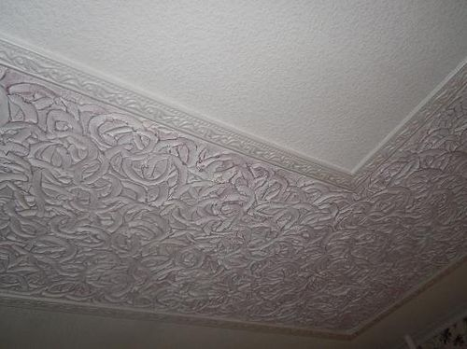
Отделка потолка из ГКЛ декоративной штукатуркой

